Slide 1
ČISTE RUKE
BEZ PO MUKE
Asistent dr med. Milka Popović
Institut za javno zdravlje Vojvodine

Slide 2
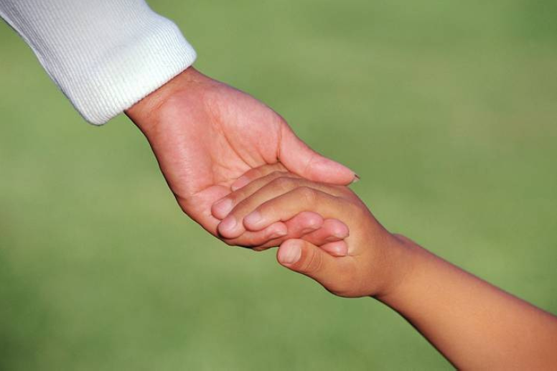
Držimo se za ruke

Slide 3
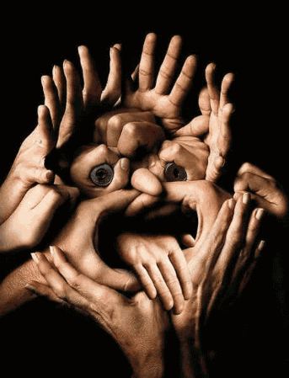
Ruke su sredstvo komunikacije

Slide 4
Ruke su vredne

Slide 5
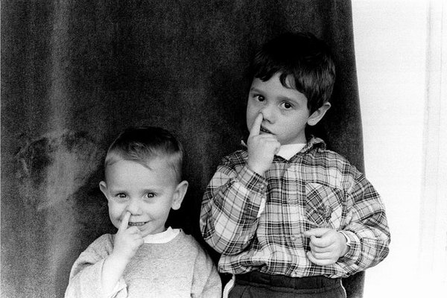
Nekad su preterano vredne

Slide 6
Učestalo i pravilno!
Praktično, onog momenta kada operemo ruke dodirivanjem počinjemo da prikupljamo najrazličitije mikroorganizme dodirujući površine koje se nalaze svuda oko nas (kvake, vrata, igračke, olovke, ljuljaške, lopte, hranu, ruke, pa sve do daske na toaletu....).
Nemoguće je izbeći kontakt sa mikroorganizmima, ali možemo smanjiti njihov broj i možemo smanjiti šansu dodira sa infektivnim mikroorganizmima UČESTALIM I PRAVILNIM PRANJEM RUKU!

Slide 7
Postizanje higijenskih navika
Pravilna i redovna higijena ruku (DOBRA HIGIJENSKA PRAKSA), dobar je, jednostavan i jeftin način sprečavanja širenja mnogih zaraznih bolesti koje se mogu preneti nečistim rukama (obična prehlada, grip, infektivni prolivi, zarazna žutica, meningitis);
To je proces smanjenja broja mikroorganizama na površini kože ruku upotrebom sredstava za pranje ruku (sapun i voda ili sredstvo na bazi alkohola za trljanje ruku)

Slide 8
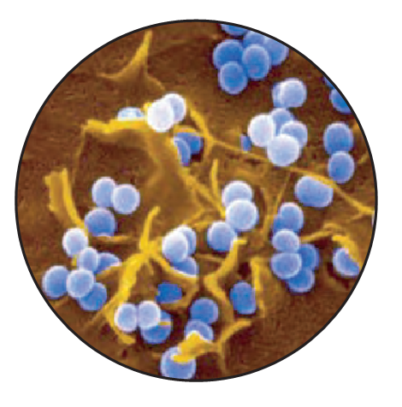
PRANJE RUKU JE NAJBOLJA MERA PREVENCIJE ZARAZNIH BOLESTI

Slide 9
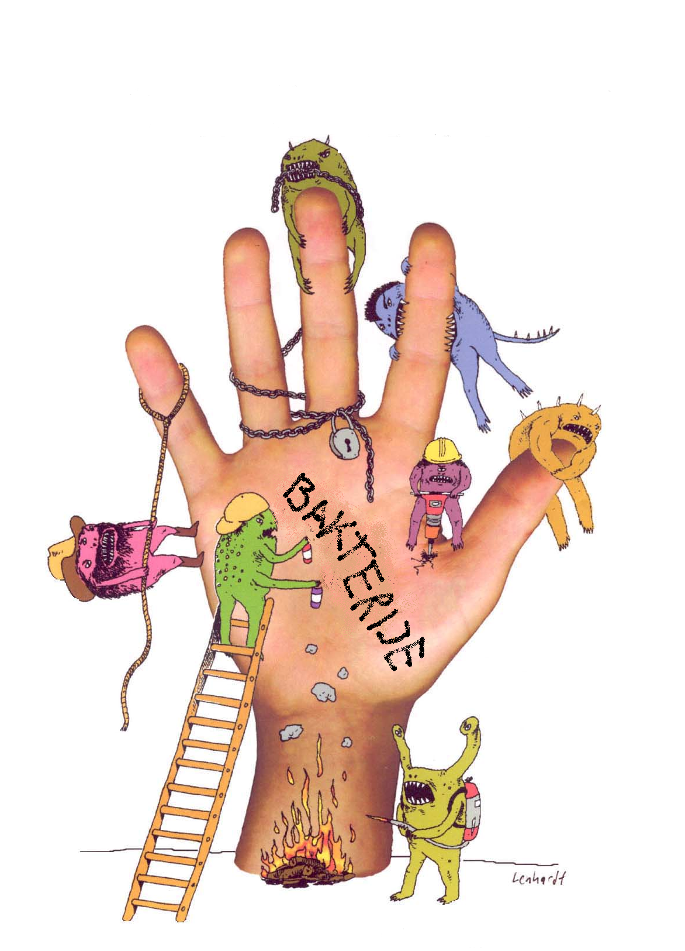
Dobrom higijenskom praksom pranja ruku uništava se više od 99% prolazne mikroflore, pa tako i patogenih mikroorganizama!

Slide 10
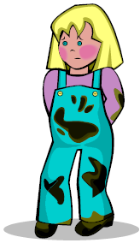
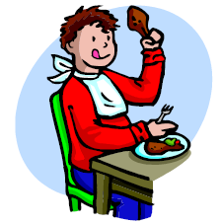
Kada treba oprati ruke?
Uvek:
kad izgledaju prljavo
kad dolazite kući ili na radno mesto
Kod poslova u kuhinji:
pre jela
pre kuvanja
nakon obrade sirovog povrća, mesa i ribe
Pri korišćenju sanitarnog čvora:
posle WC-a
pre i posle promene pelena
nakon poslova oko zaprljanog rublja

Slide 11
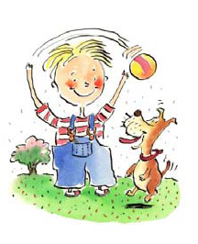
Kod kontakta s kućnim ljubimcima:
posle čišćenja pribora
posle igre
Pri radu oko stana ili kuće:
posle čišćenja
posle rada oko cveća, sa zemljom i u vrtu
Kod poslova vezanih uz zdravstvene probleme:
pre stavljanja kontaktnih sočiva
pre davanja ili uzimanja lekova
pre obrade manjih rana ili opekotina
nakon dodira s izlučevinama (pljuvačka, iscedak
iz nosa, krv, povraćeni sadržaj) –
nakon kijanja i kašljanja
nakon posete bolesnicima

Slide 12
Dakle, kada treba oprati ruke?
Uvek kada su zaprljane!
Pri ulasku u kuću (vrtić, školu)...;
Pre jela i dodirivanja hrane;
Posle upotrebe toaleta (WC-a);
Nakon kijanja i kašljanja i upotrebe maramice;
Nakon igranja i dodirivanja igračaka;
Nakon dodirivanja kućnih ljubimaca ili drugih životinja i
Nakon posete bolesnim ljudima.

Slide 13
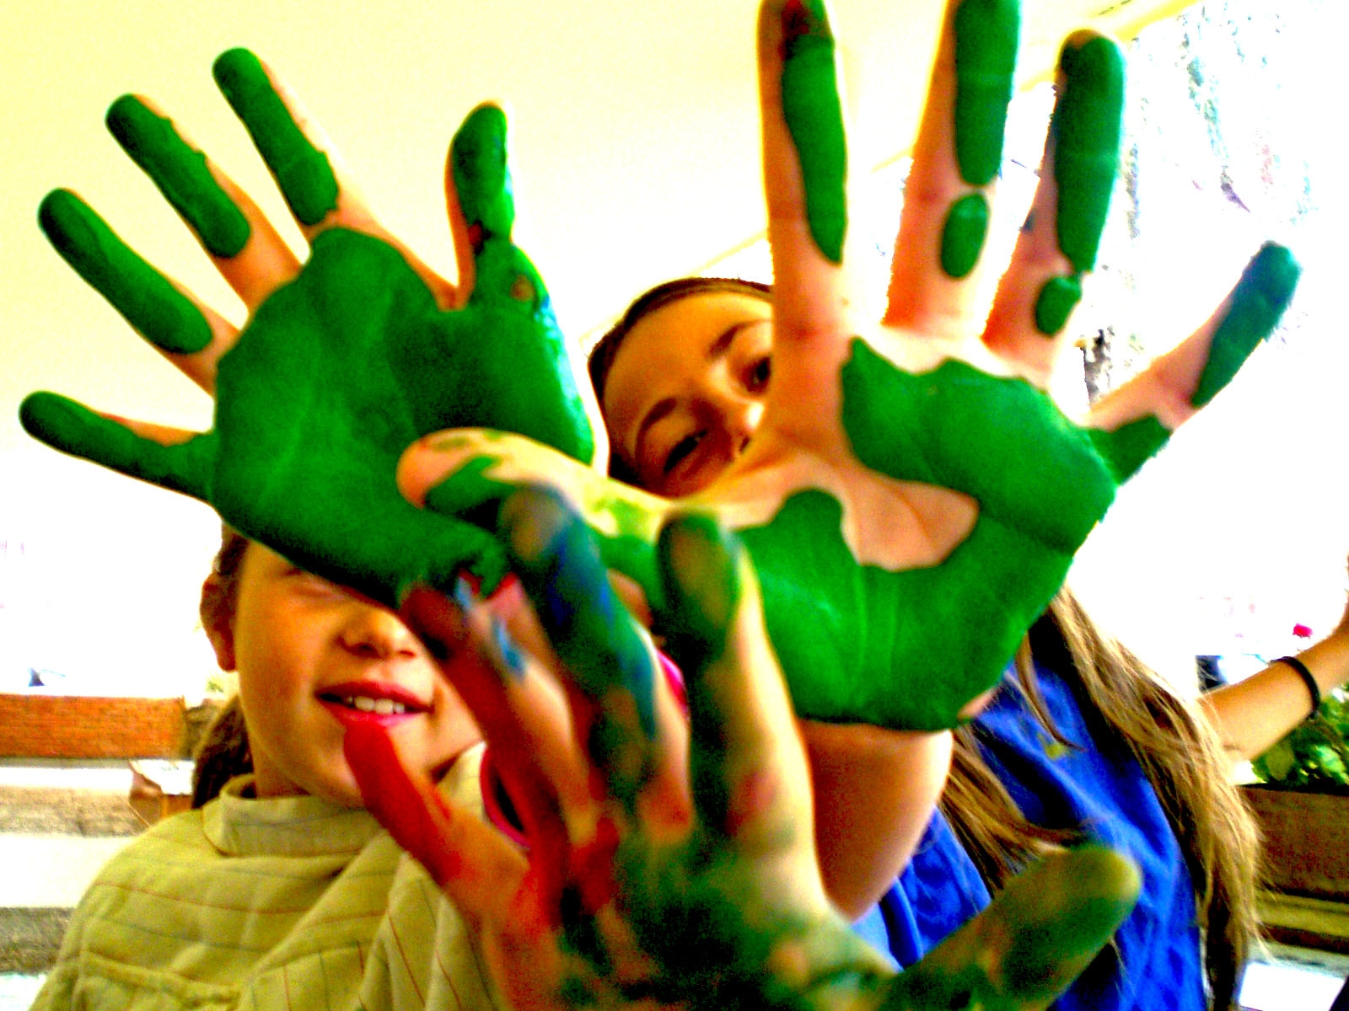

Slide 14
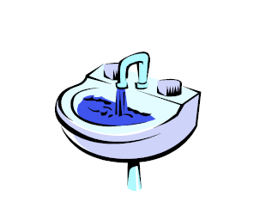
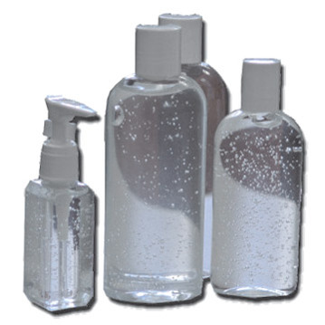
Da vidimo da li znate da perete ruke - čime i kako?
Pranje ruku sapunom (čvrstim ili tečnim) i toplom vodom
Antiseptično pranje ruku (sapun sa antiseptikom)
Pranje (trljanje) ruku sredstvom na bazi alkohola

Slide 15
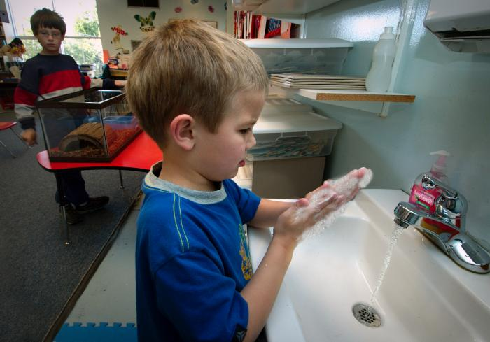

Slide 16
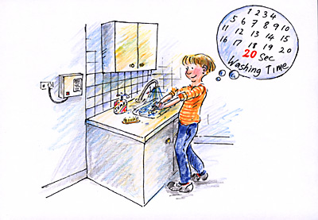
Pravilna tehnika pranja ruku
6 koraka:
  Nakvasiti ruke toplom vodom
  Napraviti sapunicu
  Trljati dovoljno dugo
  (15-20 sekundi)
  Isprati ruke čistom
  tekućom vodom
  Obrisati ruke
  papirnim ubrusom
  Upotrebljenim ubrusom
  zatvoriti slavinu
  Odložiti papirni ubrus (na predviđeno mesto)

Slide 17
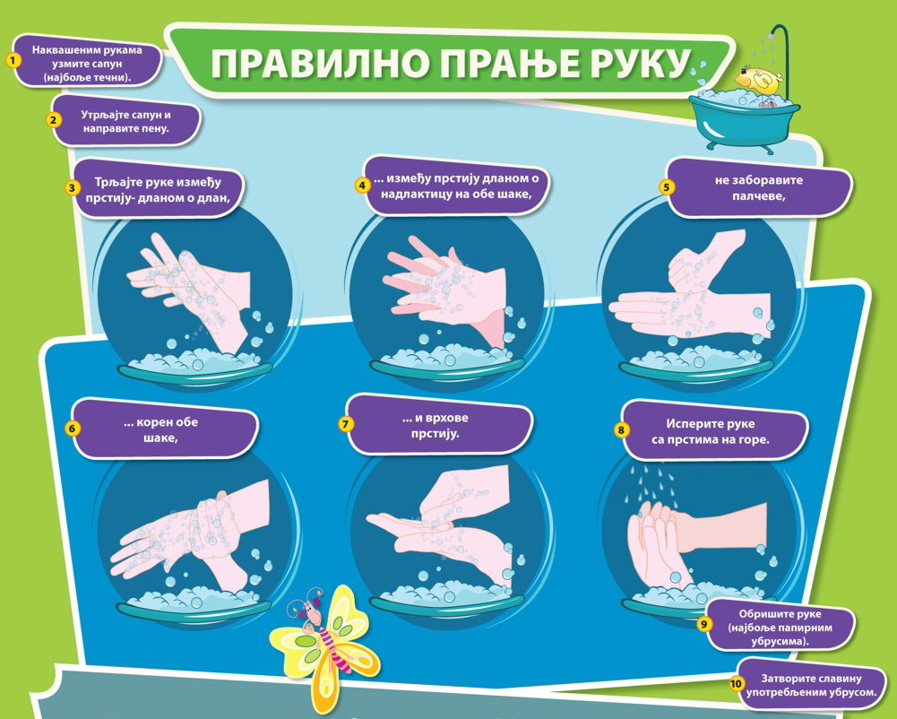

Slide 18
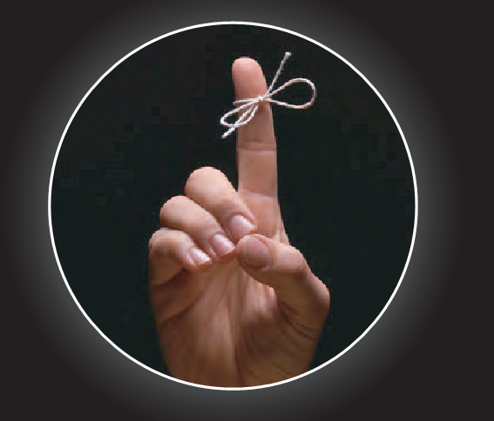
I zapamtite, dobra higijenska praksa pranja ruku je najbolja mera prevencije zaraznih bolesti
I zapamtite, dobra higijenska praksa pranja ruku je najbolja mera prevencije zaraznih bolesti

Slide 19
Tehnika trljanja ruku sredstvom na bazi alkohola
Pošto nemamo mogućnost da ruke peremo vodom i sapunom, doneli smo sredstvo na bazi alkohola.
Sredstvo za trljanje ruku na bazi alkohola je jednako dobro kao i pranje ruku sapunom i vodom!
Sredstvo sadrži i sredstvo za negu ruku pa se ruku mogu prati češće sa manje mogućnosti za oštećenje kože!
Sredstvo koje smo doneli je magično! Ono svetli u mraku! Da ne bismo gasili svetlo i pravili mrak, doneli smo specijalne kutije koje smo pozajmili od mađioničara!

Slide 20
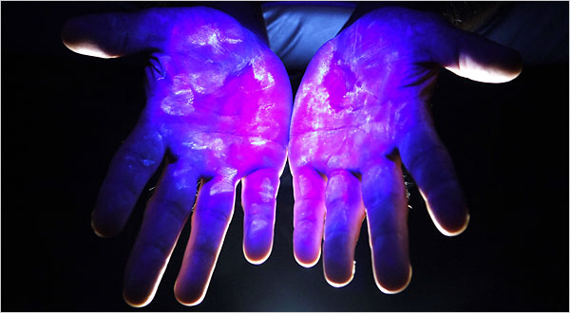

Slide 21
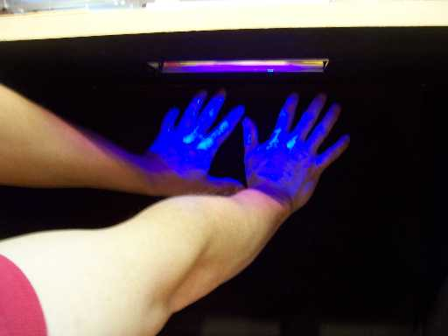
Sredstvo je obeleženo fluorescirajućom materijom
Nakon utrljavanja sredstva ruke postaviti u kutiju u kojoj je UV lampa (366nm)
UV svetlost obasja mesta u koja je sredstvo utrljano
Delovi kože u koja sredstvo nije utrljano ostaće crna

Slide 22
Dužni smo da vas informišemo
Sredstvo je bezbedno isključivo za spoljašnju upotrebu
Zapaljivo je
Iritans je, pa treba voditi računa da sredstvo ne dospe u oči
Ukoliko dospe u oči, treba ih isprati čistom vodom i zatražiti medicinsku pomoć

Slide 23

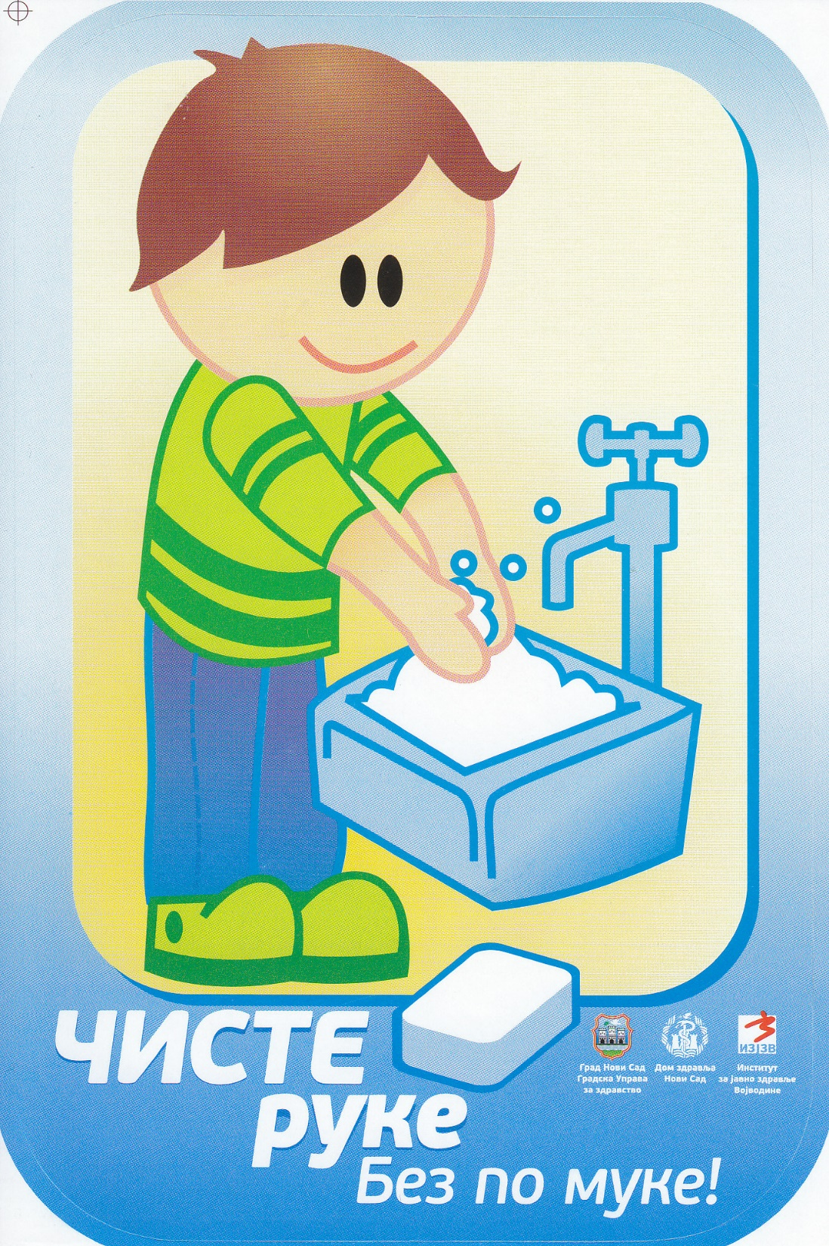

Hvala na pažnji!

